Slide 1
Seguridad en Sistemas
Auditoria Informática
Ing. Maria Aparicio

Slide 2

Delito y Fraude Informático - Conceptos
Fraude:
  Acción contraria a la verdad y a la rectitud, que perjudica a la persona contra quien se comete (RAE).
  Un fraude es una acción que resulta contraria a la verdad y a la rectitud. El fraude se comete en perjuicio contra otra persona o contra una organización (como el estado o una empresa).
Ejemplos:
  Manipulación indebida, falsificación o alteración de registros y documentos.
  Supresión u omisión de los efectos de la transacción en los registros y documentos.
  Registración de transacciones inexistentes.
  Uso indebido de las políticas contables.
  Malversación de los activos.

Slide 3
Delito y Fraude Informático - Conceptos
Delito:
“Son todos aquellas conductas ilícitas susceptibles de ser sancionadas por el derecho penal, que hacen uso indebido de cualquier medio Informático” (Argibay Molina)
"Cualquier comportamiento criminógeno en el cual la computadora ha estado involucrada como material o como objeto de la acción criminógena, o como mero símbolo“(Carlos Sarzana)
“Es cualquier conducta criminógena o criminal que en su realización hace uso de la tecnología electrónica ya sea como método, medio o fin y que, en un sentido estricto, el delito Informático, es cualquier acto ilícito penal en el que las computadoras, sus técnicas y funciones desempeñan un papel ya sea como método, medio o fin“ (María de la Luz Lima)
Por otra parte, debe mencionarse que se han formulado diferentes denominaciones para indicar las conductas ilícitas en las que se usa a la computadora, tales como "delitos informáticos", "delitos electrónicos", "delitos relacionados con la computadora", "crímenes por computadora", delincuencia relacionada con el ordenador".

Slide 4
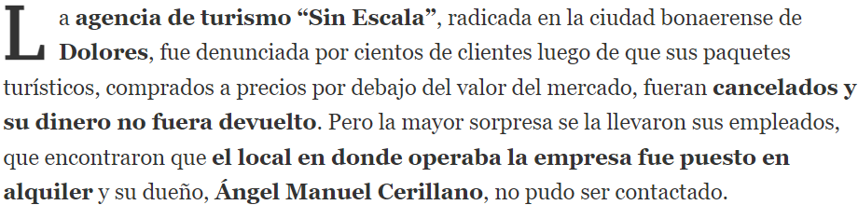
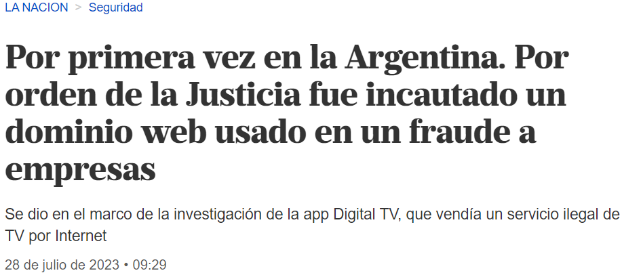
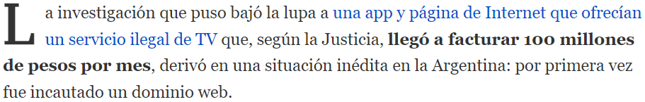
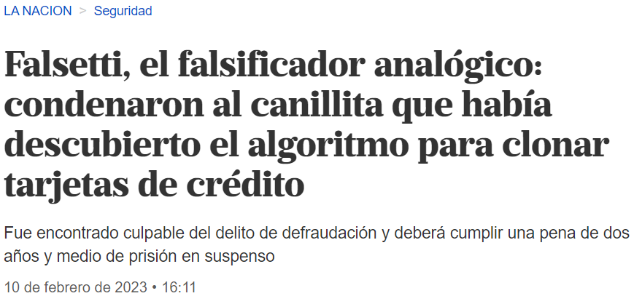
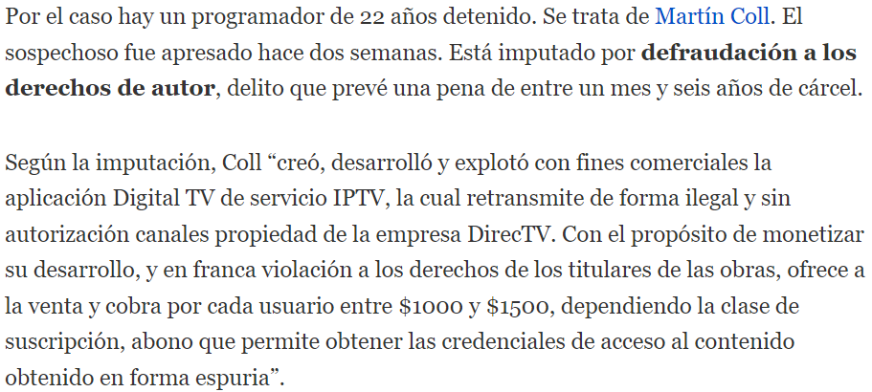
Delito y Fraude Informático - Conceptos

Slide 5
Delito y Fraude Informático - Factores
La conversión casi total de los procedimientos informativos manuales a procesos informáticos de todo nivel
La dependencia que se crea del entorno tecnológico
Los cambios permanentes en ese entorno que no permiten el dominio total de las características del hardware y software antes de que deban ser cambiados
La interconexión en redes o equipos multitarea de usuarios de baja capacitación que dificulta el control de acceso a la información
La vulnerabilidad de las redes públicas
El alto costo de la seguridad para enfrentar un posible ilícito sin degradar las prestaciones de los sistemas.

Slide 6
Delito y Fraude Informático - Tipos
El computador como objeto de agresión:
  Agresión física a los equipos, con finalidad variada, realizada individual o colectivamente.
  Destrucción total o parcial de líneas, equipos centrales, terminales, etc.
  Robo de componentes.
El computador como generador de un entorno especial:
  Archivos con información sensible expuestos a accesos no autorizados.
Empleo del computador como instrumento del delito:
  Alteración de programas,
  Cambio de Datos en archivos, desvío de fondos, anulación de facturas…
Uso del computador para defraudar a las víctimas:
  Sobrefactura o cobra importes mayores, imputando el error al Sistema..

Slide 7
Delito y Fraude Informático - Tipos
El robo de propiedad intelectual:
  Software de aplicación
  Falta de legislación adecuada hace casi imposible el control de estos delitos.
El daño por virus informáticos:
La entrada no autorizada a redes: Tanto LAN, WAN o Internet; uso de los productos o informaciones sin autorización o alteraciones en los contenidos de los mensajes.

Slide 8
Delito Informático – Leyes vigentes en Argentina
Ley de Protección de Datos Personales (Ley 25326): Se caracteriza por definir principios generales relativos a la protección de datos. Esto abarca desde derechos de los titulares hasta las figuras de usuarios y responsables de archivos, registros y bancos de datos. El control, las sanciones, la acción de protección de los datos personales e inclusive el spam están vinculados a esta Ley.
Ley de Propiedad Intelectual (Ley 11.723): Establece el régimen legal de la propiedad intelectual, es decir, actúa sobre las obras científicas, literarias y artísticas. Además, comprende los “escritos de toda naturaleza y extensión, entre ellos los programas de computación fuente y objeto”.

Slide 9
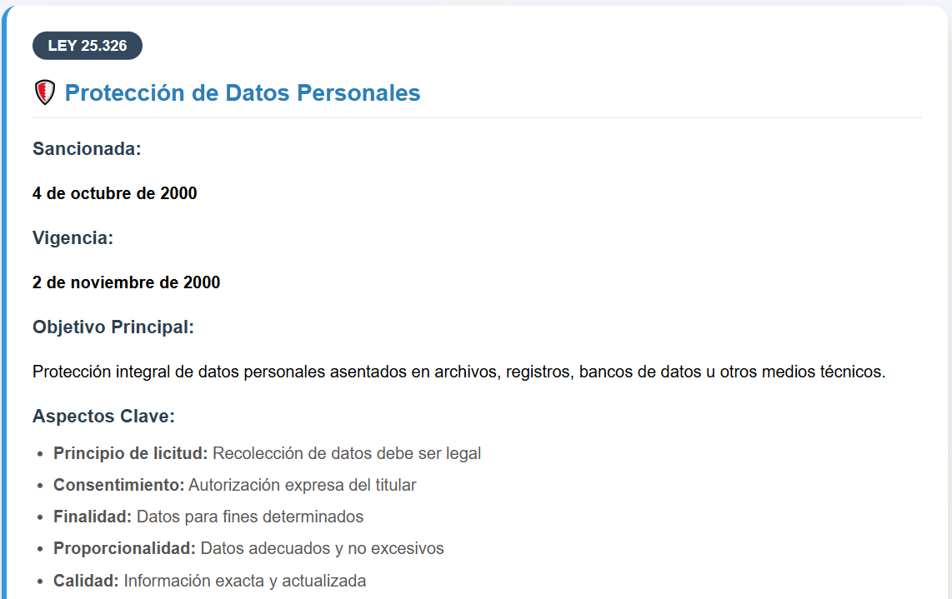
Ley 25.326 – Protección de datos personales

Slide 10
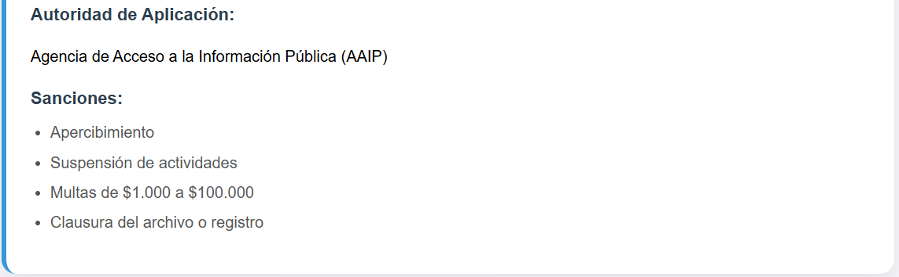
Ley 25.326 – Protección de datos personales

Slide 11
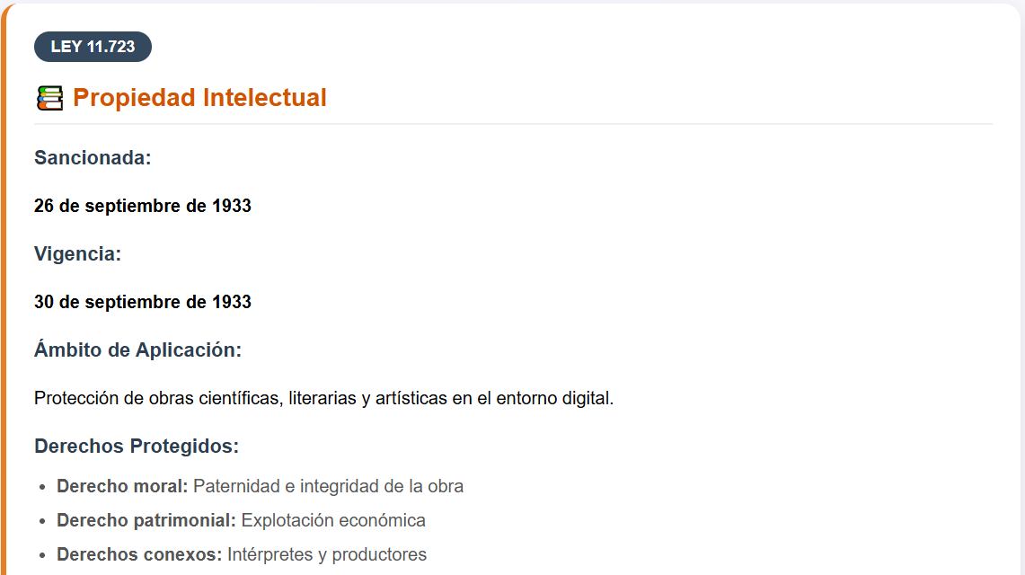
Ley 11.723 – Propiedad intelectual

Slide 12
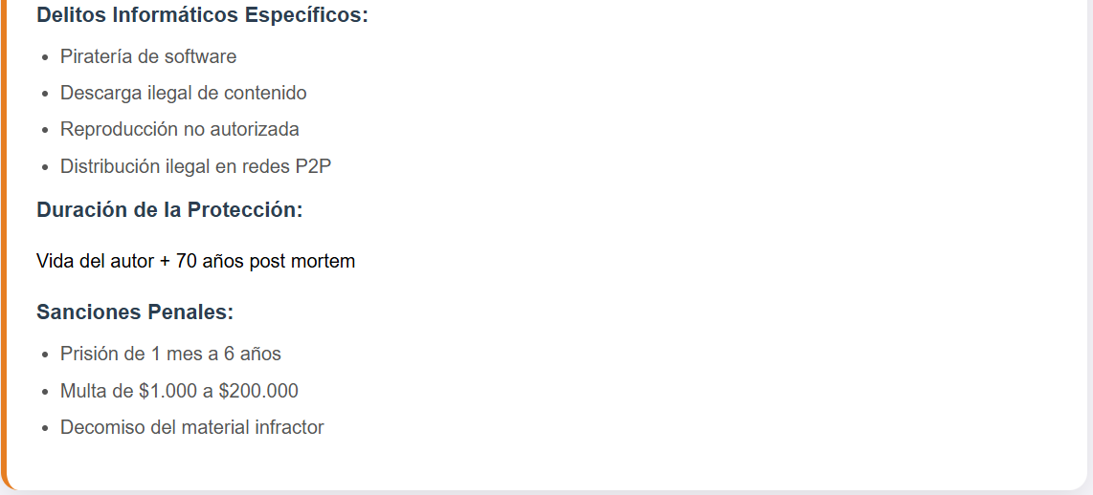
Ley 11.723 – Propiedad intelectual

Slide 13
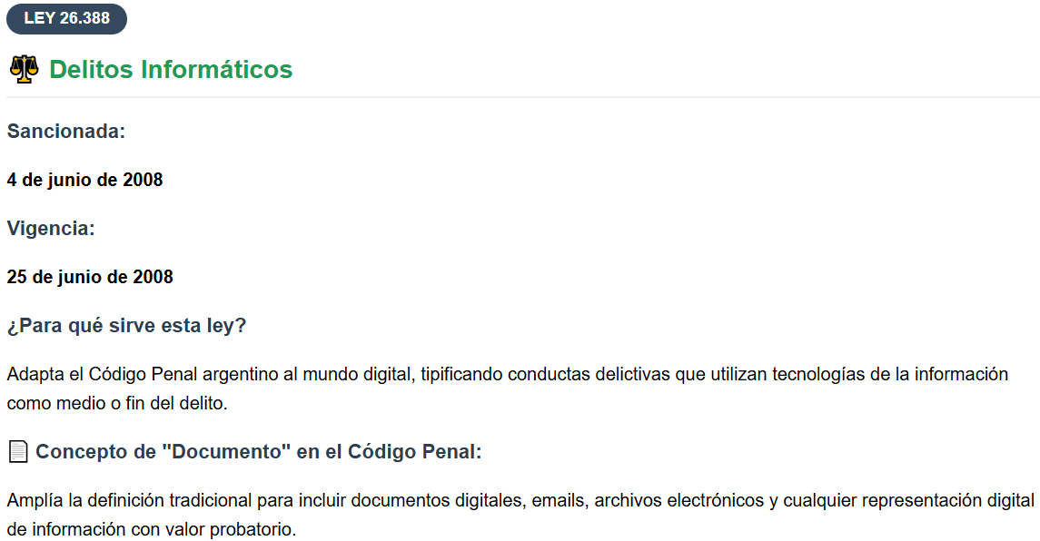
Ley 26.388 Delito Informático

Slide 14
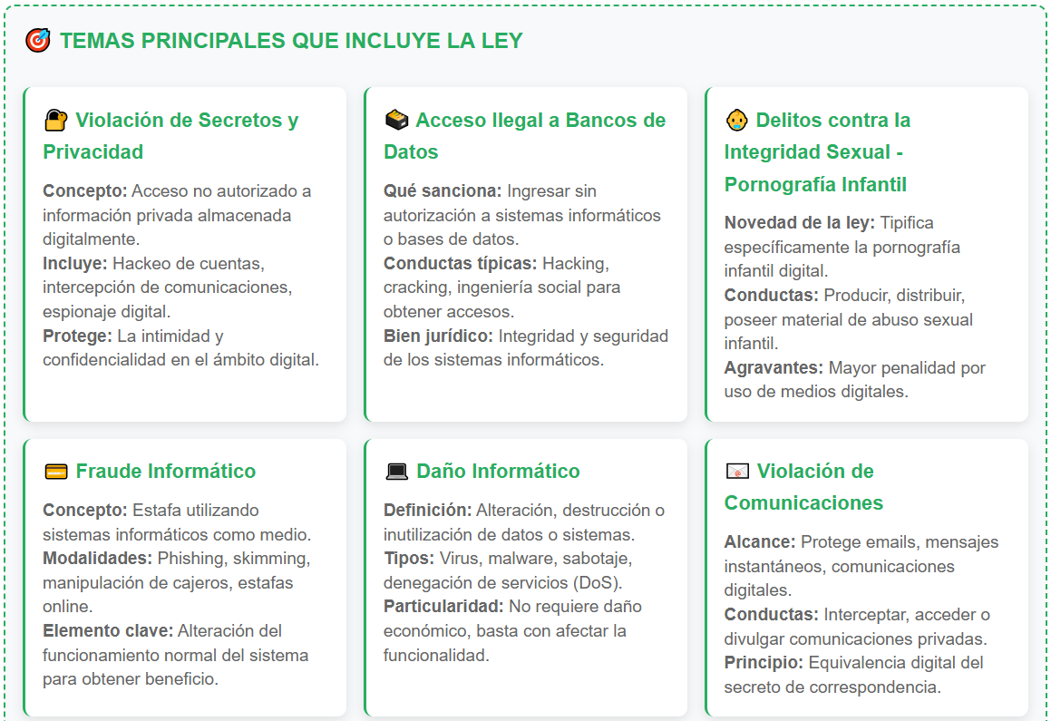
Ley 26.388 Delito Informático

Slide 15
Delito Informático – Desafíos para la investigación de los delitos
Se llama grooming a la acción deliberada de un adulto de acosar sexualmente a un niño, niña o adolescente mediante el uso de Internet, a través de comunicaciones electrónicas, telecomunicaciones o cualquier otra tecnología de transmisión de datos (redes sociales, páginas web, aplicaciones de mensajerías como whatsapp, etc.)
Ley de Grooming (Ley 26.904): Esta ley sancionada en noviembre de 2013, tras una intensa campaña de organizaciones a favor, pena un delito que sigue en alarmante aumento. Según su Artículo 1°, que se incorporó como artículo 131 al Código Penal: “Será penado con prisión de seis (6) meses a cuatro (4) años el que, por medio de comunicaciones electrónicas, telecomunicaciones o cualquier otra tecnología de transmisión de datos, contactare a una persona menor de edad, con el propósito de cometer cualquier delito contra la integridad sexual de la misma”.

Slide 16
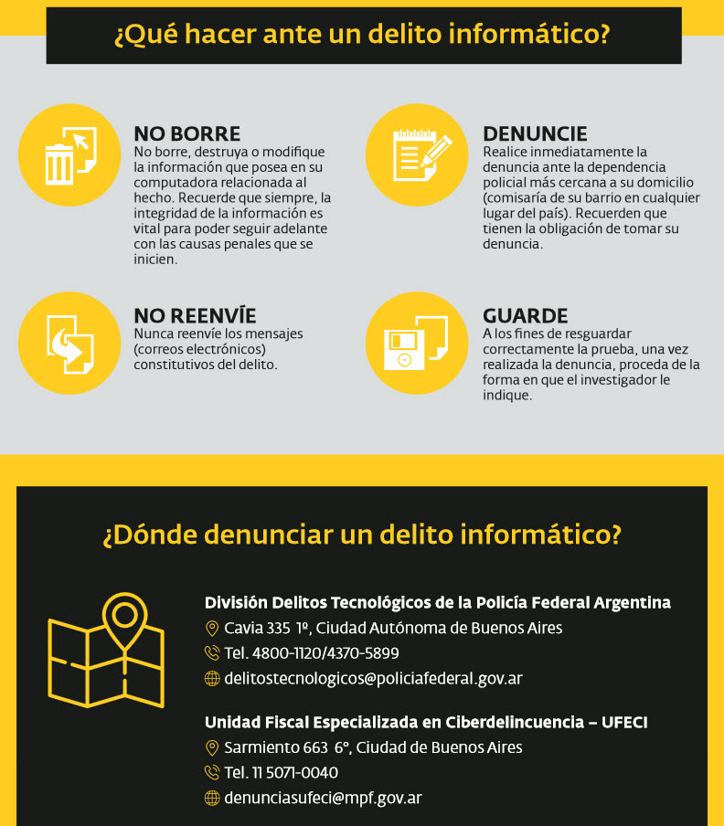
Delito Informático – Desafíos para la investigación de los delitos

Slide 17
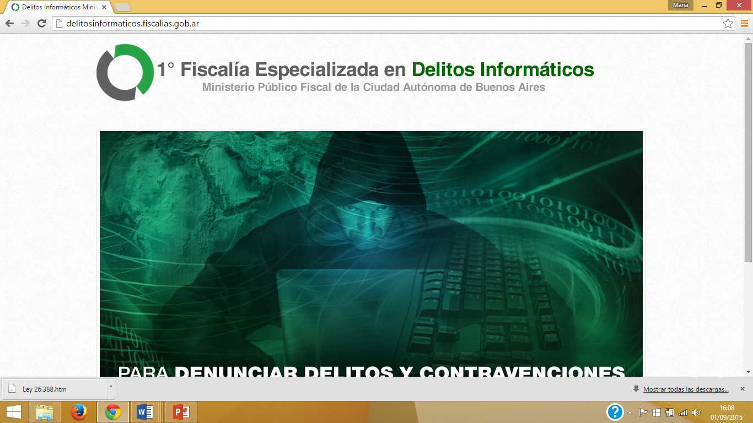
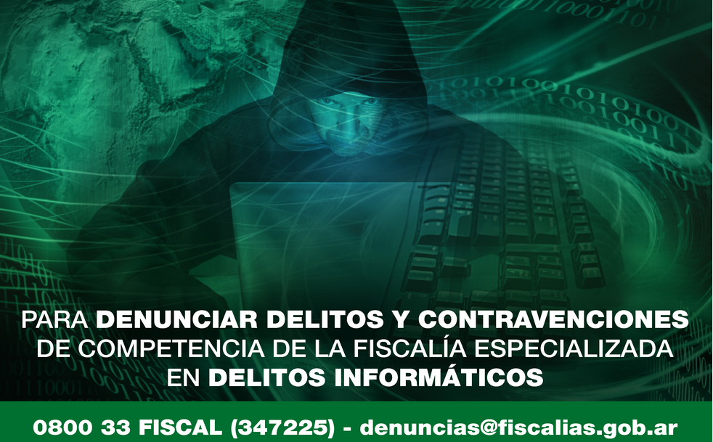
Delito Informático – Denunciar un delito informático

Slide 18
Delito Informático – Desafíos para la investigación de los delitos
Al fiscal en cibercrimen de la Procuración General de la Nación,
Dr. Horacio Azzolin, cibercrimen@mpf.gov.ar, teléfono de contacto, 6089-9000, interno N° 9266.
Ante contenidos de carácter injurioso en Internet
Instituto Nacional contra la Discriminación, la Xenofobia y el Racismo (INADI),
dependiente del Ministerio de Justicia y Derechos Humanos.
Moreno 750 1er. piso (C1091AAP), Ciudad Autónoma de Buenos Aires.
Conmutador: 4340-9400. Teléfono de asistencia gratuita las 24 horas: 0800 999 2345.
Correo electrónico: 0800@inadi.gob.ar.

Slide 19
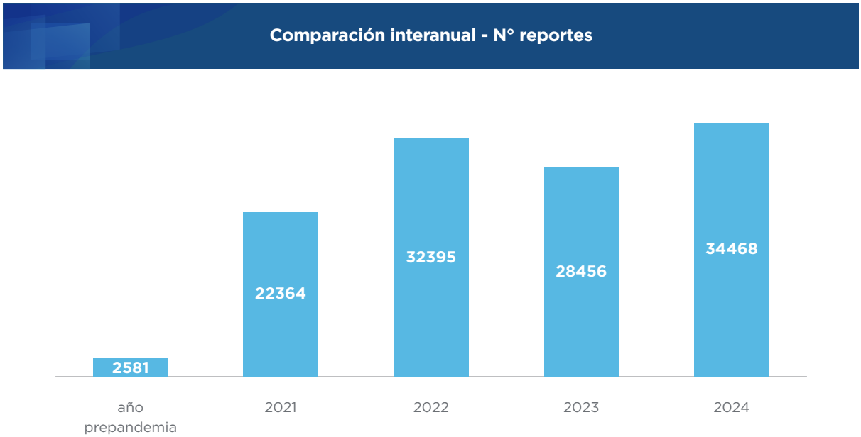
UFECI informe anual 2024
La Unidad Fiscal Especializada en Ciberdelincuencia (UFECI), a cargo del fiscal general Horacio Azzolin, publicó su informe anual de gestión del 2024.
El informe releva las particularidades de los 34.468 reportes recibidos durante el periodo enero-diciembre 2024 y los compara con años previos, lo que muestra el salto en las cifras que se produjo en el contexto de la pandemia del virus COVID-19: mientras en abril de 2019 y marzo de 2020, la UFECI recibió 2.581 reportes, de enero y diciembre de 2021 la cifra aumentó a 22.364; en 2022 se recibieron 32.395 y en 2023 se registraron 28.456 casos.

Slide 20
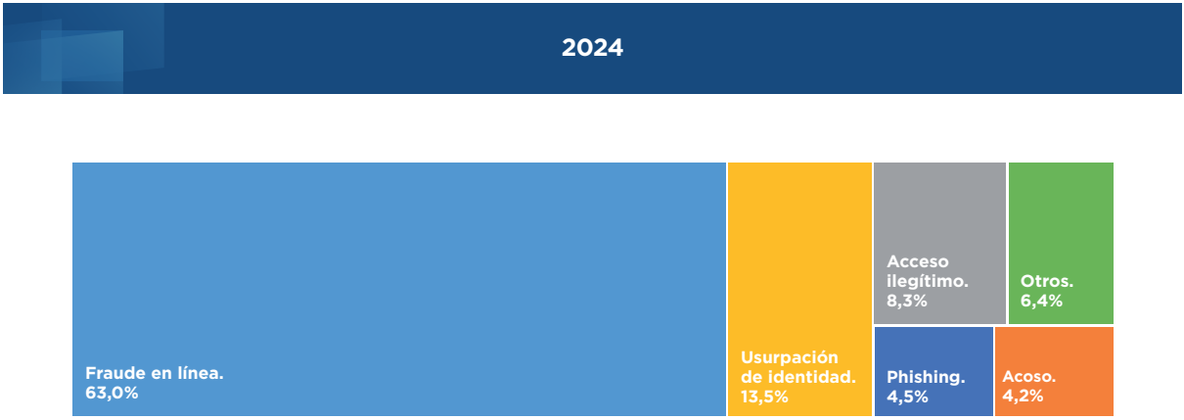
Fraudes más reportados
La modalidad de “fraude en línea” se mantiene como la maniobra más reportada (63% de los casos), seguida de “usurpación de identidad” (13,5%), “acceso ilegítimo” (8,3%), “phishing” (4,5%) y “acoso” (4,2%). También se registraron un 6,4% de otras modalidades que no llegan a ser representativas.

Slide 21
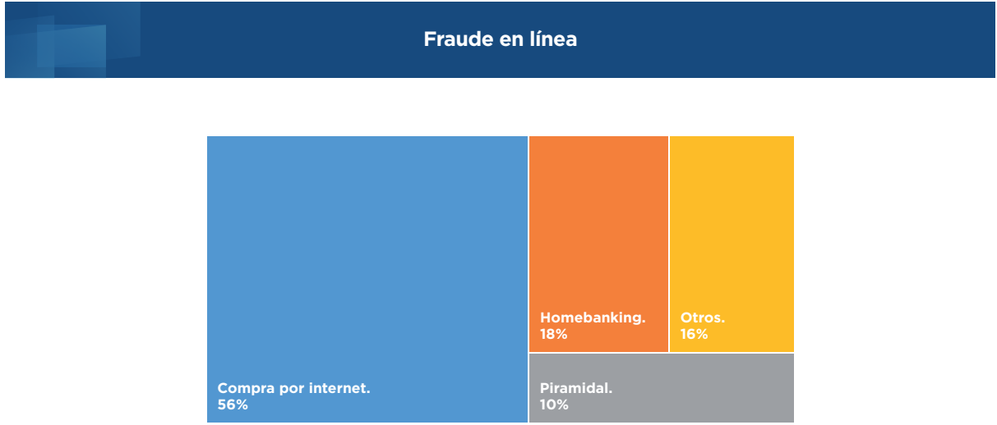
Fraudes en línea
En relación con los fraudes en línea, el 56% corresponde a operaciones de compra-venta de bienes o servicios a través de Internet, un 18% son fraudes a través de las plataformas de homebanking, un 10% corresponde a esquemas de Ponzi o estafas piramidales y el 16% restante a otras modalidades.

Slide 22
Políticas de Seguridad
Son documentos formales que establecen las directrices, normas, reglas y procedimientos que una organización debe seguir para proteger sus activos de información y garantizar la confidencialidad, integridad y disponibilidad de los datos.
El encargado debe realizar los procedimientos para llevar a la práctica las políticas establecidas, de acuerdo con las necesidades del Area Informática y su ámbito.
Reglas
Primera regla: toda política de seguridad debe de ser holística.
Segunda regla: la política debe adecuarse a nuestras necesidades y recursos.

Slide 23
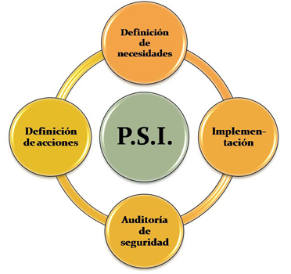
Políticas de Seguridad - Etapas

Slide 24
Políticas de Seguridad - Etapas
La definición de las necesidades de seguridad y de los riesgos informáticos del sistema así como sus posibles consecuencias.
El objetivo de esta etapa es determinar las necesidades mediante la elaboración de un inventario del sistema, el estudio de los diferentes riesgos y de las posibles amenazas.
La implementación de una política de seguridad consiste en establecer los métodos y mecanismos diseñados para que el sistema de información sea seguro, y aplicar las reglas definidas en la política de seguridad.
Realizar una auditoría de seguridad para validar las medidas de protección adoptadas en el diseño de la política de seguridad. También se llama etapa de detección de incidentes, ya que éste es su fin último.
La definición de las acciones a realizar en caso de detectar una amenaza es el resultado final de la política de seguridad. Se trata de prever y planificar una las medidas que han de tomarse cuando surja algún problema. Esta etapa también es conocida como etapa de reacción puesto que es la respuesta a la amenaza producida.

Slide 25
Políticas de Seguridad – Sugerencias
Las políticas deben de ser documentos cortos y fáciles de leer
Antes de empezar a desarrollar las políticas de una organización es conveniente determinar cuál es el método que se seguirá:
Las políticas deben de ser apoyadas por la dirección
Deben de contener un balance entre protección y productividad
Actualizarse regularmente para que reflejen la evolución de la organización.
Las políticas deben de ser un esfuerzo en conjunto de la organización y no un esfuerzo de una sola persona.
Todos los afectados por las políticas deben de tener la oportunidad de revisarlas antes de ser emitidas.
Deben reflejar derechos, obligaciones, así como sanciones en caso de presentarse.
Se definen los derechos y responsabilidades de los administradores del sistema

Slide 26
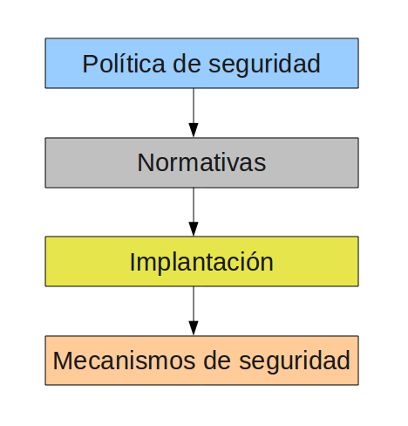
Políticas de Seguridad – Conclusión
Por lo tanto y como resumen, la política de seguridad es el documento de referencia que define los objetivos de seguridad y las medidas que deben implementarse para tener la certeza de alcanzar estos objetivos.

Slide 27
"En el mundo del software, los activos más importantes de la compañía se van a casa todas las noches. Si no se les trata bien, pueden no volver al día siguiente“
Peter Chan

Slide 28
BIBLIOGRAFIA
Seguridad en Sistemas - Capitulo II - Ing. Jorge Giménez
Seguridad en sistemas - Capitulo II y III – Ing. José Daniel Zackour
Apuntes de Aula Virtual
Delitos informáticos. Argentina.gob.ar

